Slide 1


DALLA SCUOLA UN LAVORO SICURO
”FORMAZIONE SPECIFICA Salute e Sicurezza nei Luoghi di Lavoro”
8 ore
Dipartimenti Sanità Pubblica
SERVIZI PREVENZIONE SICUREZZA AMBIENTI DI LAVORO

Slide 2
VIBRAZIONI
D.Lgs. 81/08
TITOLO VIII
AGENTI FISICI

Slide 3
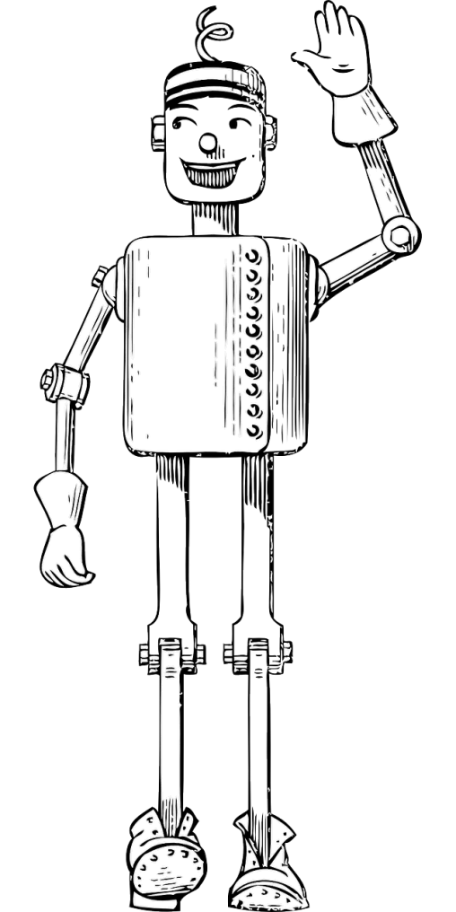
RISCHIO VIBRAZIONI
Le vibrazioni sono trasmesse al corpo umano attraverso punti di contatto (mani, piedi, glutei) con il mezzo vibrante
Ottimi trasmettitori delle vibrazioni: ossa e articolazioni
Ottimi smorzatori delle vibrazioni: pelle, sistema sottocutaneo e muscoli
ORGANI BERSAGLIO
Sono coinvolti nelle attività che
espongono il lavoratore a vibrazioni:
Corpo intero
(piedi, gambe, ginocchia, cosce,
anche, colonna vertebrale)
Sistema mano-braccio
(dita, mani, polso, avambraccio,
gomito, braccio, spalla)
Immagine da: pixabay.com

Slide 4
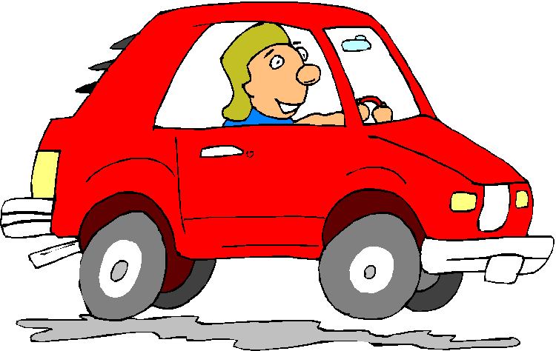
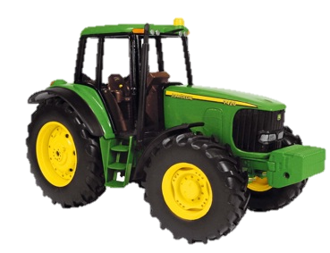
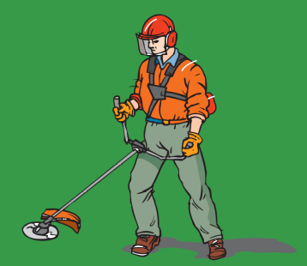
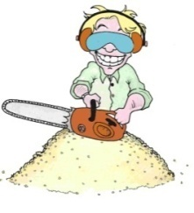
RISCHIO VIBRAZIONI
• Vibrazioni inferiori a 2 Hz: agiscono su tutto l’organismo. Sono provocate da alcuni mezzi di trasporto e determinano nell’uomo effetti noti come “mal di mare”, “mal d’auto”, ecc (stimolazione vestibolare). Es. Mezzi terrestri, aerei e marittimi
• Vibrazioni comprese fra 2 e 20 Hz: agiscono su tutto l’organismo e sono prodotte dagli autoveicoli, dai treni, dai trattori, dalle gru, ecc. e sono trasmesse all’uomo attraverso i sedili e il pavimento e determinano nell’uomo alterazioni degenerative a carico della colonna vertebrale. Es. macchine e imp. industriali.
• Vibrazioni superiori a 20 Hz: prodotte principalmente da utensili portatili e trasmesse agli arti superiori. Agiscono: su settori limitati del corpo e sono prodotte da trapani elettrici, motoseghe, ecc e determinano sull’uomo lesioni osteoarticolari a carico dell’arto superiore e disturbi neurovascolari (angioneurosi) a carico dell’arto superiore.

Slide 5

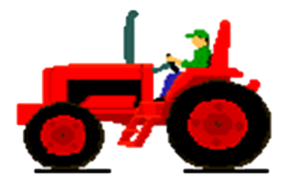
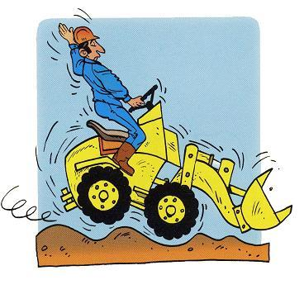
EFFETTI DELLE VIBRAZIONI
Vibrazioni trasmesse al sistema mano-braccio
le vibrazioni meccaniche che, se trasmesse al sistema mano-braccio nell'uomo, comportano un rischio per la salute e la sicurezza dei lavoratori, in particolare disturbi vascolari, osteoarticolari, neurologici o muscolari
Vibrazioni trasmesse al corpo intero (WBV):
le vibrazioni meccaniche che, se trasmesse al corpo intero, comportano rischi per la salute e la sicurezza dei lavoratori, in particolare lombalgie e traumi del rachide, disturbi digestivi, disturbi circolatori, ecc.
In lavorazioni a bordo di mezzi di movimentazione, mezzi di trasporto e in generale mezzi usati nell’industria agroalimentare e in agricoltura trasmettono vibrazioni al corpo intero.

Slide 6
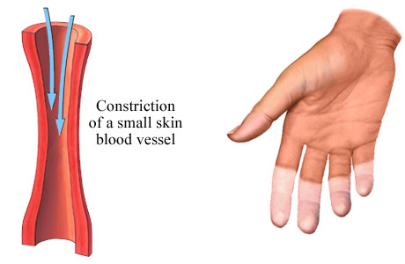
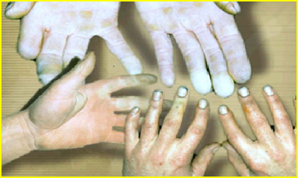
MALATTIE DA VIBRAZIONI
Utilizzare mezzi agricoli può determinare dolori alla schiena, alle spalle alle braccia, formicolii alle mani e elevata sensibilità al freddo
SINDROME DEL DITO BIANCO
Interessamento delle dita maggiormente esposte al microtrauma vibratorio
Comparsa di pallore locale e delimitato alle dita

Slide 7
VIBRAZIONI
LAVORI CON VIBRAZIONI
USO MOTOSEGA
USO DECESPUGLIATORE
USO UTENSILI MANUALI (trapani, flex, avvitatori, ...)
LIMITI VIBRAZIONI
La legge prevede per la vibrazioni trasmesse al sistema mano-braccio
Valore limite di esposizione 5 m/s² su 8 ore 20 m/s² su periodi brevi | Valore che non deve essere superato, se accade occorre ridurre i tempi di esposizione e attuare interventi tecnici (es. nuove macchine)
Tra il Valore di azione (2,5 m/s²) e il limite di esposizione | Misure tecnico-organizzative per ridurre l’esposizione, Controllo sanitario obbligatorio, formazione specifica, miglioramento nelle misure di prevenzione, obbligo utilizzo DPI, anche contro il freddo
Valori inferiori al limite Valore di azione | Fino al valore d’azione: controllo sanitario su decisione del Medico Competente, scelta e manutenzione delle attrezzature, formazione generale sui rischi

Slide 8
VIBRAZIONI
LIMITI VIBRAZIONI
La legge prevede per la vibrazioni trasmesse al corpo intero
Valore limite di esposizione 1,00 m/s² su 8 ore 1,5 m/s² su brevi periodi | Valore che non deve essere superato, se accade occorre ridurre i tempi di esposizione e attuare interventi tecnici (es. nuove macchine)
Valore di azione 0,5 m/s² | Misure tecnico-organizzative per ridurre l’esposizione, Controllo sanitario obbligatorio, formazione specifica, miglioramento nelle misure di prevenzione, obbligo utilizzo DPI, anche contro il freddo
Valori inferiori al limite Valore di azione | Fino al valore d’azione: controllo sanitario su decisione del Medico Competente, scelta e manutenzione delle attrezzature, formazione generale sui rischi

Slide 9

VIBRAZIONI
INTERVENTI DI PREVENZIONE E PROTEZIONE
VIBRAZIONI TRASMESSE AL SISTEMA MANO-BRACCIO:
  Privilegiare l’acquisto di attrezzature “ergonomiche”
  Manutenzione regolare (lubrificazione, sostituzione pezzi usurati, affilatura strumenti di taglio…)
  Turnare sulle lavorazioni in modo da ridurre il tempo di esposizione
  Dotare i lavoratori di appositi guanti antivibranti
  Dotare i lavoratori di guanti contro il freddo
VIBRAZIONI TRASMESSE AL CORPO:
  Dotare le macchine di sedile ammortizzato (es. sedile a sospensione pneumatica)

